Slide 1
CLIMB
Nástroj pro dávkové zpracování obrázků z příkazové řádky
10. 6. 2008

Slide 2
Zadání
Cílem projektu bylo vytvořit jednoduchý nástroj pro hromadné zpracování obrázků na základě popisu uloženého v XML dokumentu.
Ke generování tohoto XML dokumentu slouží jednoduché grafické uživatelské rozhraní (GUI).
Zadavatel: Bc. Martin Janík

Slide 3
Řešitelé
Pavol Pitoňák
Vedoucí projektu, návrhář
Martin Slavkovský
Programátor, analytik
Pavel Dvořák
Programátor, tester
Matúš Madzin
Návrhář GUI, analytik

Slide 4
Struktura projektu
GUI – ovládání zpracování a generování XML.
Parser – načtení (a validace) XML souboru.
Manipulator – aplikace operací na zadané obrázky.
Operation – jednotlivé transformace obrázků.

Slide 5
Použité knihovny
Java Advanced Imaging – knihovna pro transformaci obrázků.
Apache Commons CLI – zpracování parametrů z příkazové řádky.
Swing – vytvoření GUI.
JDOM, XPath – manipulace s XML dokumenty.

Slide 6
Ovládání
Uživatel pomocí GUI specifikuje soubory, které chce zpracovat. Na výběr je velké množství filtrů (podle data modifikace, velikosti souboru, názvu…).
Dále specifikuje operace (celkem 10, možno kombinovat) a výstupní formát souborů.
Poté má na výběr, zda nastavení uloží do XML souboru a zpracuje dávkově, nebo transformaci provede ihned.

Slide 7
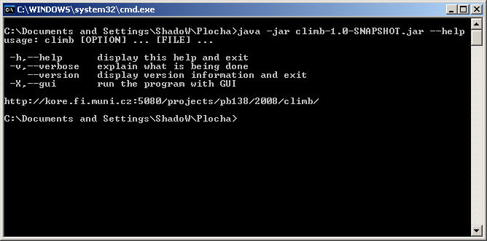
Příkazový řádek

Slide 8
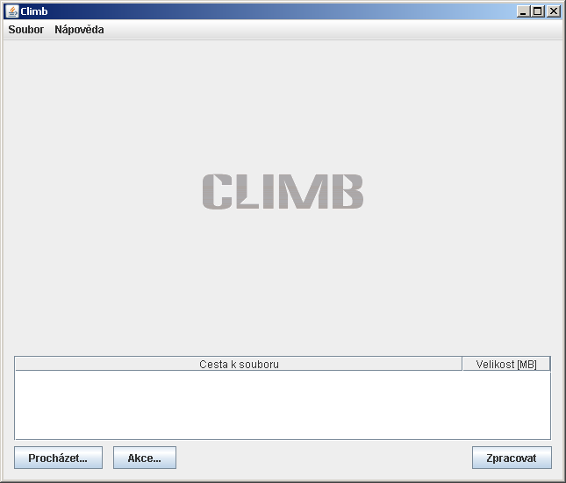
GUI – hlavní okno

Slide 9
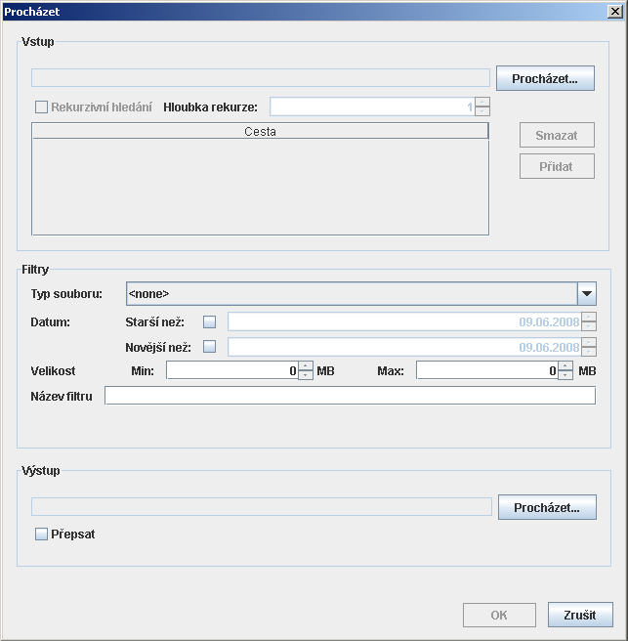
GUI – výběr souborů

Slide 10
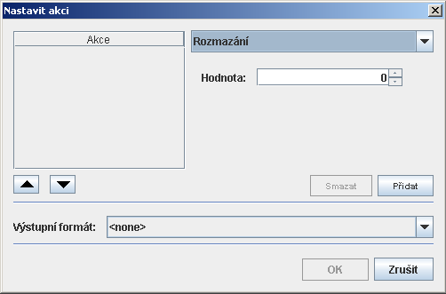
GUI – výběr operací

Slide 11
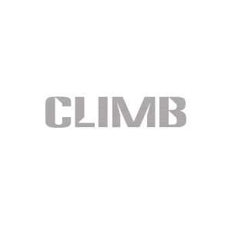
Konec
Děkujeme za pozornost.

